Slide 1
Ярмарка вакансий БГТУ им. Шухова В.Г. Компания «Софт-Юнион» 21.11.2014 Директор ООО «Софт-Юнион» Зайцев Сергей

Slide 2
О компании
Работаем с 2002 года
Более 1240 внедрений программных продуктов «1С»
Лидеры Белгородской области в рейтинге фирмы «1С», по России входим в TOP-100
Система менеджмента качества сертифицирована международной компанией DNV на соответствие стандарту ISO 9001:2008
Статус «Центр сопровождения программ и информационных продуктов фирмы «1С»
Notes:
У меня к вам несколько вопросов:
Кто из вас уже работает? …… Кто слышал о Софт-Юнион?...... А что слышали?
Цель моего выступления это познакомить вас с нашей компанией и направлениеми деятельности
коротко дать вам представление о профессии сервис-инженер и внедренец.
Как придумали слоган в 1С: «Есть такая профессия Родину автоматизировать».
Более тесно пообщаться с теми, кого это интересует.
Возможно впоследствии с кем то начать более тесные взаимоотношения, я имею ввиду производственную практику, а может и работу у нас.

Slide 3
Кто уже работает?

Slide 4
Кто считает, что после ВУЗа будет сложно найти работу?

Slide 5
Кто считает, что первое место работы – это не надолго и это только для старта?

Slide 6
Карьера в Софт-Юнион
Сервис-инженер
Устанавливать и настраивать ПП 1С в различных вариантах поставок (локальный, сетевой и серверный)
Внеренец
Делать постановку задачи
Программировать
Разбираться в программных продуктах линейки 1С:Предприятие (какой продукт для чего нужен, его возможности, особенности внедрения и т.д.)
Обновлять программы 1С
Внедрять ПП (т.е. выполнять все работы начиная с составления задания, заканчивая сдачей системы в промышленную эксплуатацию.
Решать задачи, связанные с постановкой и оптимизацией учета.
Работать с торговым оборудованием (сканеры штрих кодов, терминалы сбора данных, фискальные регистраторы и т.д.)
Работать с распределенными базами данных
Работать в проектной команде
Notes:
Работа очень интересная и разноплановая. Есть возможность совмещать работу и учебу. Помимо умения программировать, нужно еще знать и понимать особенности различных видов учета (бухгалтерского, управленческого, производственного, налогового и т.д.) Одна из фишек нашей профессии – это постоянное обучение и самообразование. Возможность не отставать от развития современных средств разработки. На данный момент специфика продаж 1С такова, что нельзя просто продать коробку, получить деньги и все. Клиенты требуют повышенного внимания от нас. Заказчик хочет получить готовое решение, которое подходит именно ему.

Slide 7
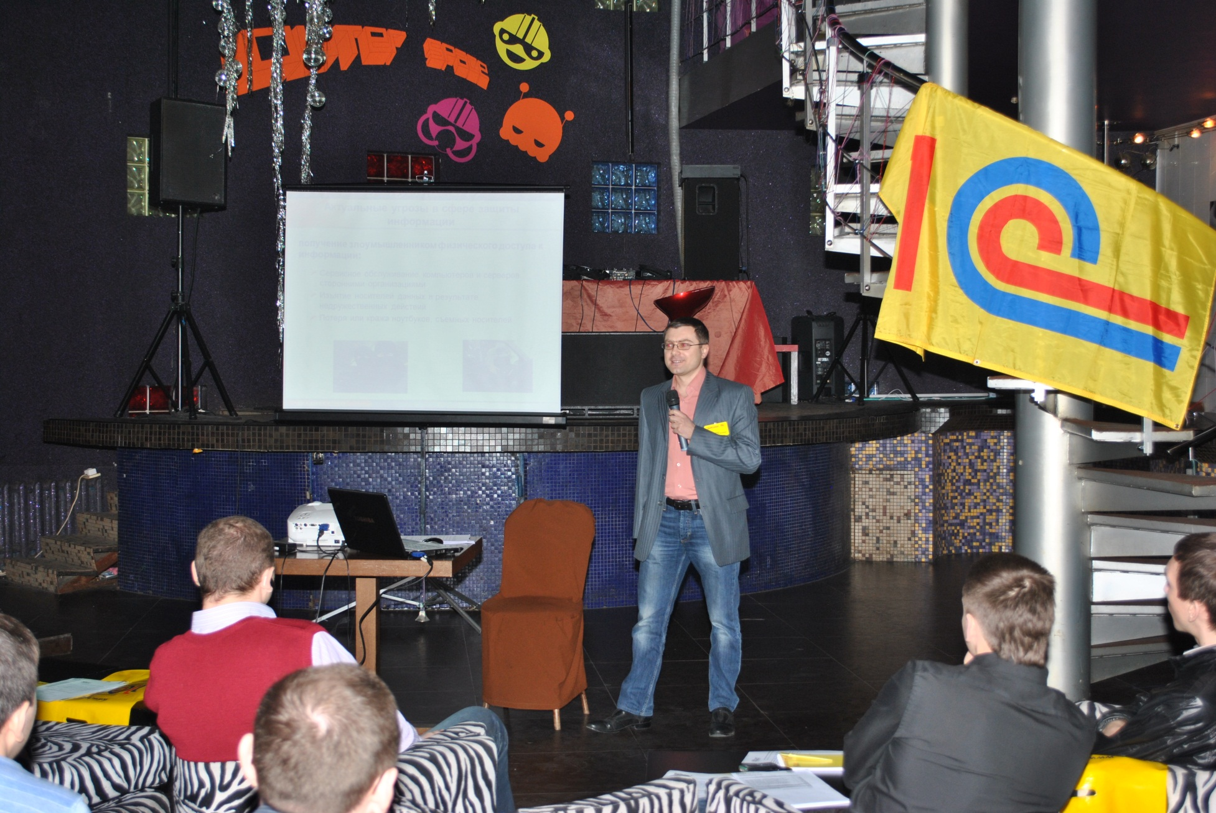
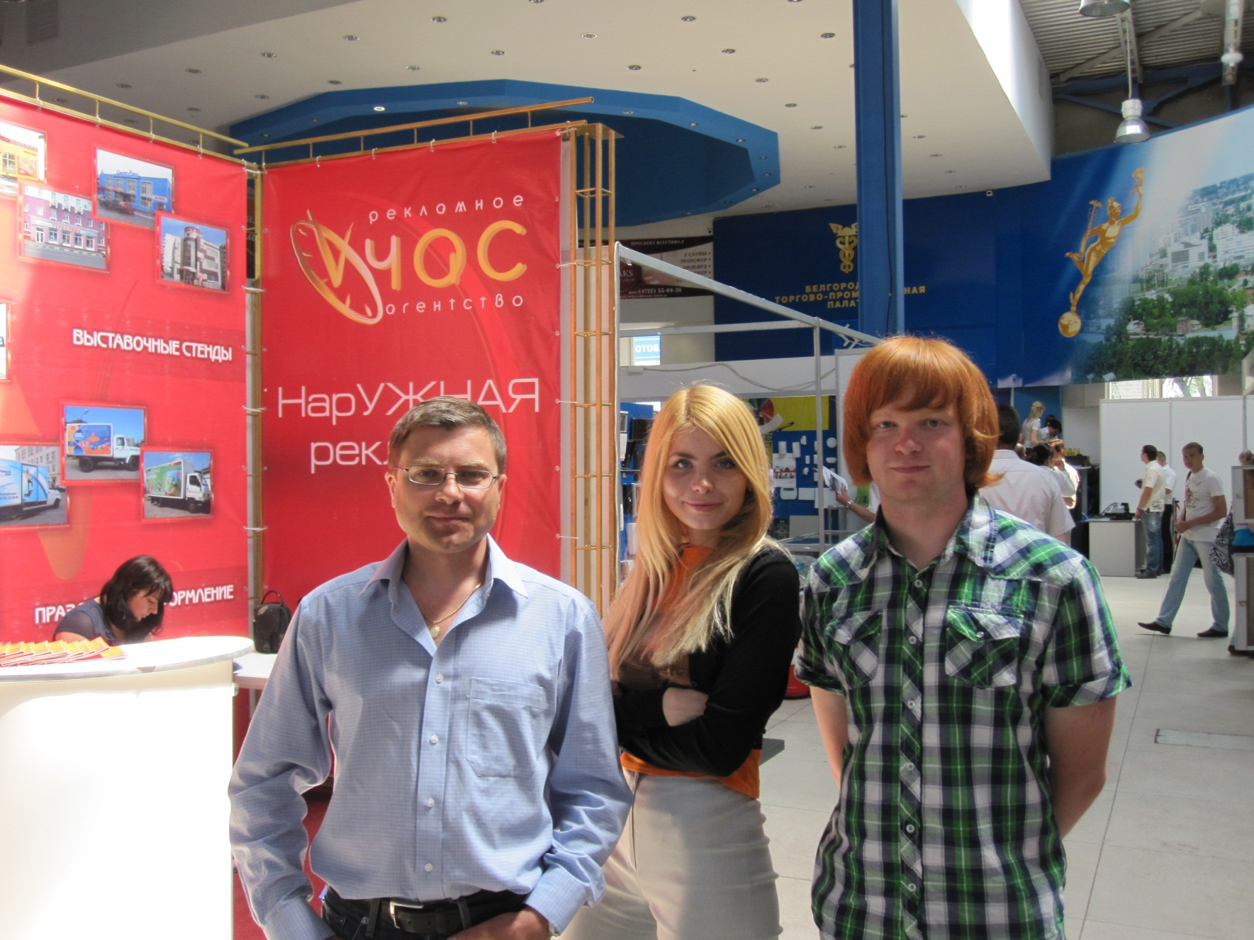
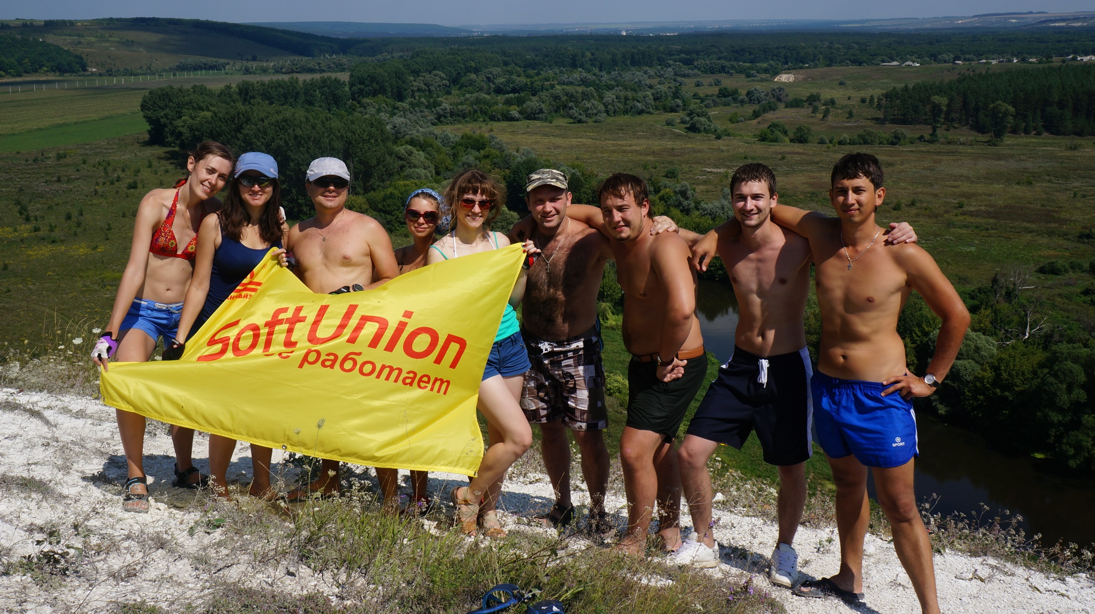
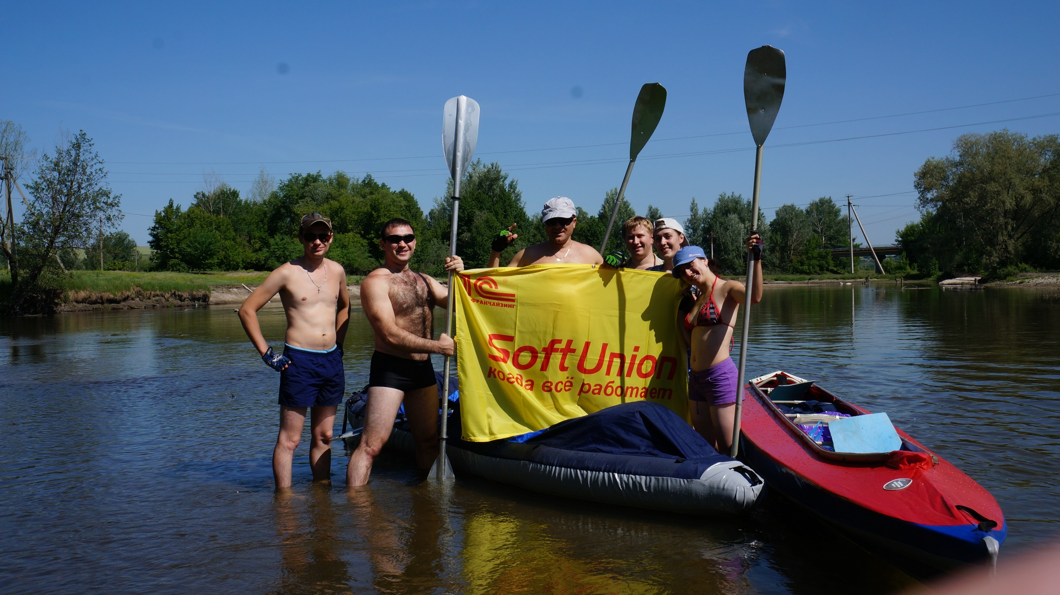
О работе у нас
Гибкий график
Неполный рабочий день
Коллектив единомышленников
Участие в выставках и семинарах
Обучение в Москве
Совместные спортивно-развлекательные мероприятия ☺
Notes:
Гибкий график
Неполный рабочий день
Коллектив единомышленников
Участие в выставках и семинарах
Обучение в Москве
Совместные спортивно-развлекательные мероприятия ☺

Slide 8
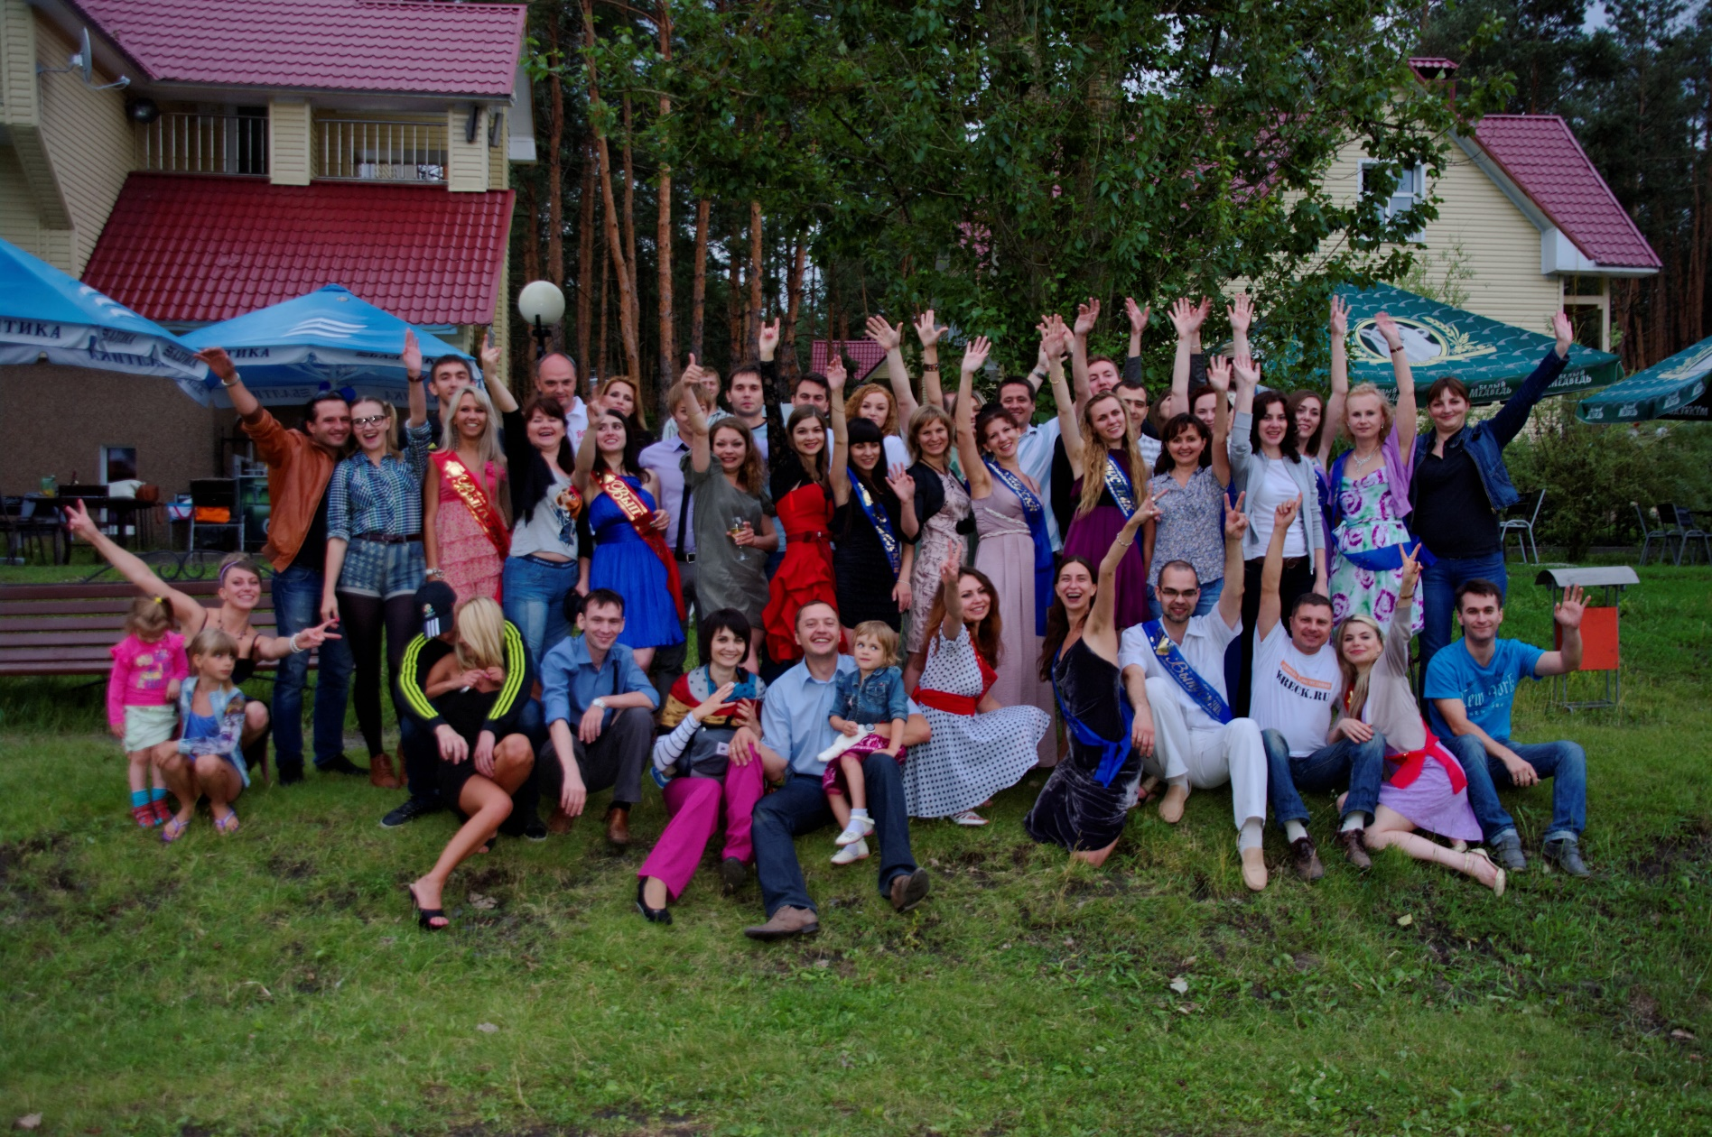
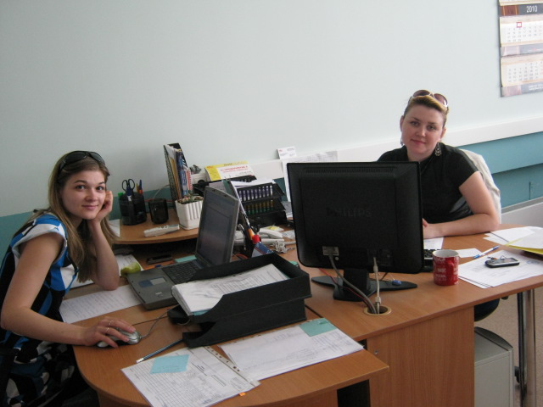
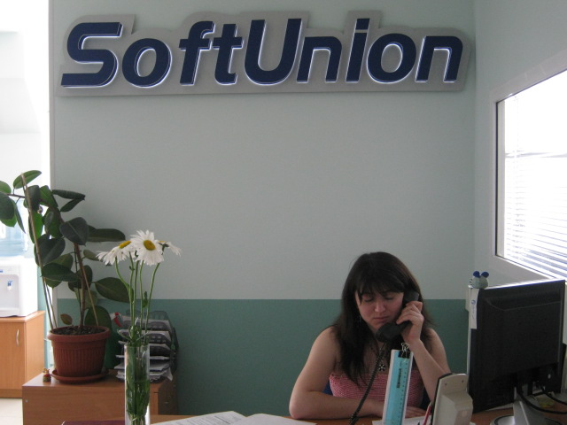
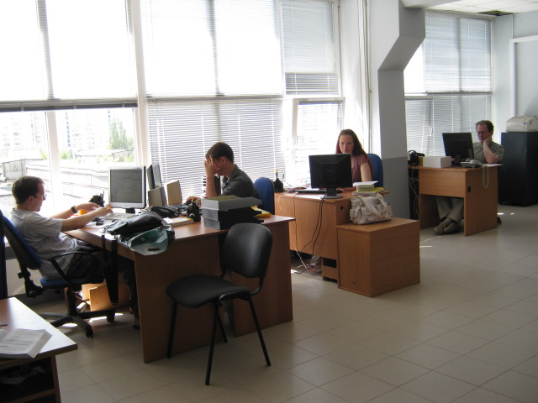
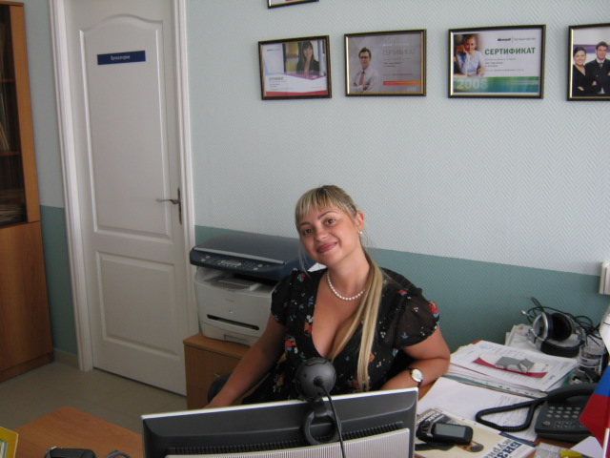
Как нас найти
Белгород, ул. Королёва 2а, офис 520
Телефон – 520-911

Slide 9
Спасибо за внимание!
Директор
ООО «Софт-Юнион»
Зайцев Сергей
serg@softunion.ru

